Slide 1
Київська держава За Володимира Великого

Slide 2
Мета: ознайомити учнів з діяльністю князя Володимира ; з’ясувати , які реформи запровадив Володимир, проаналізувати його внутрішню і зовнішню політику; розвивати історико – аналітичне мислення, виробляти вміння оформляти вивчений матеріал схематично ; виховувати в учнів почуття гордості за історичне минуле.
Тип уроку: вивчення нового матеріалу.
Обладнання: підручник В.С. Власов « Історія України» для 7 класу, ілюстрації, технічні засоби.

Slide 3
Очікувані результати:
Визначити хронологічні межі перебування при владі Володимира Великого , називати дату хрещення Русі – України;
Характеризувати внутрішнє і зовнішнє становище Русі - України;
Давати оцінку діяльності князя Володимира;
Визначити передумови та історичне значення запровадження християнства як державної релігії.

Slide 4
План
Утвердження Володимира на київському престолі та розширення території Русі.
Внутрішня і зовнішня політика Володимира Великого.
Запровадження християнства.

Slide 5
Утвердження Володимира на київському престолі та розширення території Русі
Батько Володимира князь Святослав загинув у битві з печенігами у 972 році князювання Володимира розпочалося у 980 році.
Після смерті Святослава між його синами почалася боротьба за владу. Олег і Володимир не визнавали великим князем київським свого старшого брата Ярополка.
У 977 році Ярополк вирушив із військом у Деревлянську землю,щоб відібрати її у Олега. Олег програв битву з своїм старшим братом і загинув.

Slide 6
Володимир,який у цей час правив у Новгороді, щоб не повторити трагічної долі брата , утік до Швеції.
Звідти повернувся з сильною варязькою дружиною і рушив на Київ.
Внаслідок нетривалої війни між братами Ярополк загинув, і великим князем київським став Володимир.

Slide 7
Внутрішня політика Володимира Великого
Здійснив адміністративну, військову та релігійну реформи.
Розпочав карбування власних монет.
Розбудовував Київ, засновував нові міста.
Для захисту від кочівників звів систему земляних валів.
Запровадивши в 988 році християнство, зміцнив владу у державі та міжнародний авторитет Русі-України.
Сприяв розвитку культури.

Slide 8
Зовнішня політика Володимира Великого
Розширив кордони, здолавши опір в’ятичів, радимичів, ятвягів та підкоривши дулібів і білих хорватів.
Приєднав Червенські міста.
Задля мирних стосунків з іншими державами запровадив «шлюбну дипломатію».

Slide 9
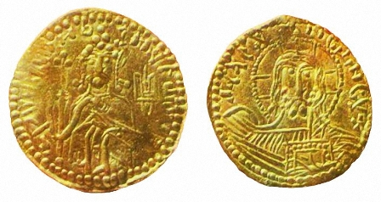
На фото: монети Володимира Великого, який розпорядився карбувати золоті та срібні гроші – золоті монети "златники" і срібні монети – "срібники". На аверсі цих монет поміщено зображення Володимира, а також напис: "Володимир на столі, а се його злато (сребро). Ця реформа дозволила значно зміцнити не тільки фінансове становище Київської Русі. Власні гроші є однією з ознак державності.

Slide 10
Укріплення «Змієві вали»
1. Поміркуйте, чому люди назвали укріплення Змієвими валами?
2. Знайдіть в інтернеті легенду про Змієві вали. Складіть на її основі розповідь з 5-6 речень та проілюструйте (за бажанням) малюнком.

Slide 11
Хрещення Русі
Хрещення Русі або Друга релігійна реформа князя Володимира — процес прийняття і поширення християнства на території Київської Русі.

Slide 12
Запровадження християнства
Територія Київської держави була маштабною. Проживала велика кількість різних народів,які потрібно було контролювати.
Володимир міркував, як зміцнити князівську владу, посилити власний авторитет.

Slide 13
Спочатку в 980 році він спробував зробити це, реформувавши язичництво.
Створив пантеон із шести язичницьких богів, серед яких головним визначив Перуна. Однак сподівання князя не виправдалися.

Slide 14
988 року князь охрестився сам у місті Корсуні під ім’ям Василій, а згодом у Києві на річці Почайна охрестив населення держави.
Повернувшись до Києва, розпочав його розбудову.
Частину міста, де сидів князь і був його дитинець, науковці пізніше назвали «містом Володимира».

Slide 15
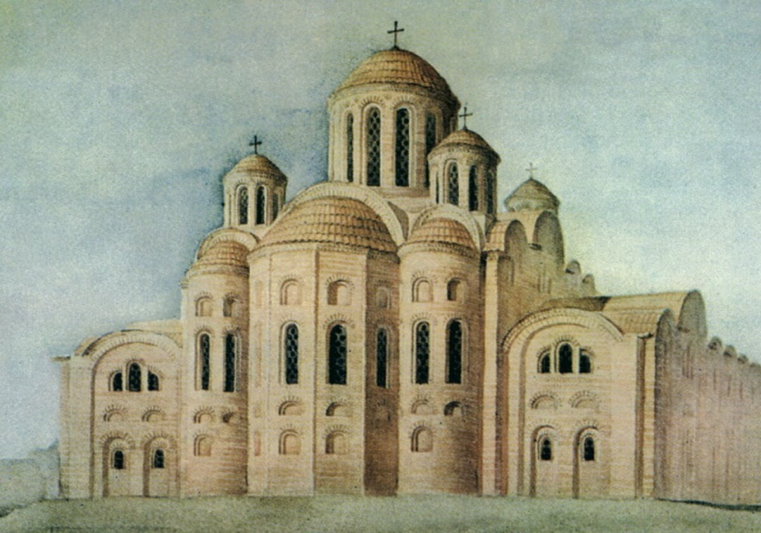
Князь започаткував будівництво духовних святинь на Русі.
В честь свого покровителя побудував церкву Святого Василія.
Згодом почали зводити муровану церкву Успіння Пресвятої Богородиці.
На будівництво храму та його утримання князь виділив десяту частину свого майна, тож церкву називали Десятинною.
Відтоді було введено новий податок, - церковну десятину, - сплату десятої частини свого майна на потреби церкви.
Десятинна церква

Slide 16
Із літопису «Повість минулих літ» про хрещення киян
«І коли [Володимир] прибув, повелів він поскидати кумирів — тих порубати, а других вогню оддати. Перуна ж повелів він прив’язати коневі до хвоста і волочити з Гори по Боричевому [узвозу] на ручай, і дванадцятьох мужів приставив бити [його] палицями... І, приволікши його, вкинули його в Дніпро... Потім же Володимир послав посланців своїх по всьому городу, говорячи: «Якщо не з’явиться хто завтра на ріці — багатий, чи убогий, чи старець, чи раб, — то мені той противником буде». І, це почувши, люди з радістю йшли, радуючись, і говорили: «Якби се не добре було, князь і бояри сього б не прийняли». А назавтра вийшов Володимир з попами цесарициними і корсунськими на Дніпро. І зійшлося людей без ліку, і влізли вони у воду, і стояли — ті до шиї, а другі — до грудей. Діти ж [не відходили] од берега, а інші немовлят держали. Дорослі ж бродили [у воді], а попи, стоячи, молитви творили... Люди ж, охрестившись, ішли кожен у доми свої...»
1. Що Володимир вчинив із язичницькими ідолами? Про що це свідчить?
2. Чому кияни прийняли хрещення?

Slide 17
Русь стала цілком християнською стало можливо років через сто після 988 року. Передумов для цього декілька:
у надважливому центрі Русі, Новгороді, хрещення почалося лише 990 року, і тривало не один рік, так як північне населення Русі скептичніше ставилося до нової релігії.
хрещення відбувалося «вогнем і мечем», руйнувалися язичницькі капища. Відповідно, такі дії потребували підготовки, певного часу на виконання та ще більше часу на те, щоб примусово охрещена спільність припинила спротив і прийняла нову релігію.
значно швидше нова релігія поширювалася по містах, оминаючи невеликі поселення.
каста служителів культів язичництва, користувалася неймовірною повагою у населення і деякий час після впровадження нової релігії мала значний вплив. І лише їх повне знищення, а скоріше - зникнення можна було вважати за перемогу нової релігії.

Slide 18
«Скарбничка»
980 р. – прихід до влади князя Володимира Великого.
988 р. – хрещення Київської Русі.
1015 р. – смерть Володимира Великого.
Дитинець - центральна укріплена частина міста, де розташовувалися князівська резиденція, житла знаті й духівництва, храми.
Володимир Великий (близько 960 - 1015) - князь і хреститель Русі-України. 988 р. прийняв хрещення під іменем Василя, розпочав християнізацію Русі-України, встановивши Київську митрополію. Канонізований християнською церквою.
Церковна десятина - сплата десятої частини свого майна на потреби церкви.

Slide 19
Рефлексія
1. На уроці я дізнався(сь)…
2. Я зрозумів(ла)…
3. Мені сподобалось…
4. Мені не сподобалось…
5. Я навчився(лась)…
6. У мене виникли труднощі…

Slide 20
Домашнє завдання
QR код: зіскануйте цей код мобільним пристроєм і перейдіть до виконання вправи.

